Slide 1
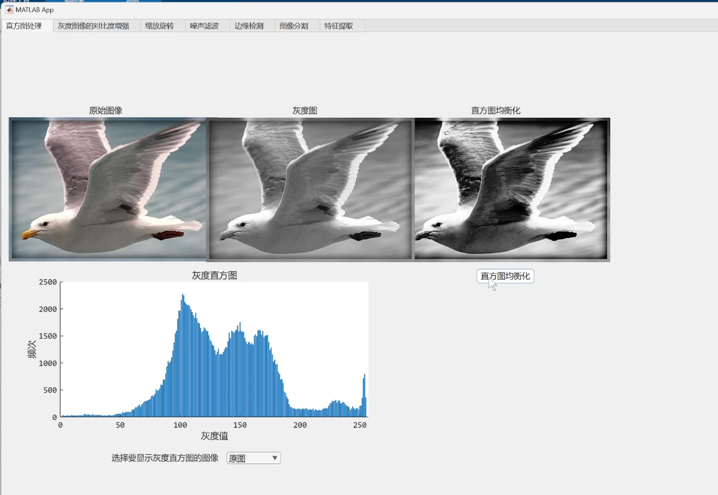
图像处理综合系统
将介绍一个全面的图像处理系统，包括直方图处理、灰度化处理、缩放旋转、噪声滤波、边缘检测、图像分割和特征提取等功能。该系统通过MATLAB实现，并配备交互式GUI界面，让用户可以直观地操作和查看处理结果。
Cc
作者：19220711
张烨妍

Slide 2
直方图处理
直方图处理是图像增强的重要方法。我实现了灰度直方图统计、绘制和均衡化等功能。直方图均衡化能有效增强图像对比度，改善图像质量。系统还支持直方图拉伸，通过调整灰度值范围进一步优化图像。
灰度直方图统计
function histogram = gray_histogram(app, image)
histogram = zeros(256, 1); % 初始化灰度直方图数组，每个值对应0-255灰度级的像素计数
[height, width] = size(image); % 获取图像的高和宽
for x = 1:width
for y = 1:height
pixelValue = image(y, x) + 1; % 获取像素值并将其转换为索引 (1-256)
histogram(pixelValue) = histogram(pixelValue) + 1; % 对应灰度值计数加1
end
end
end

Slide 3

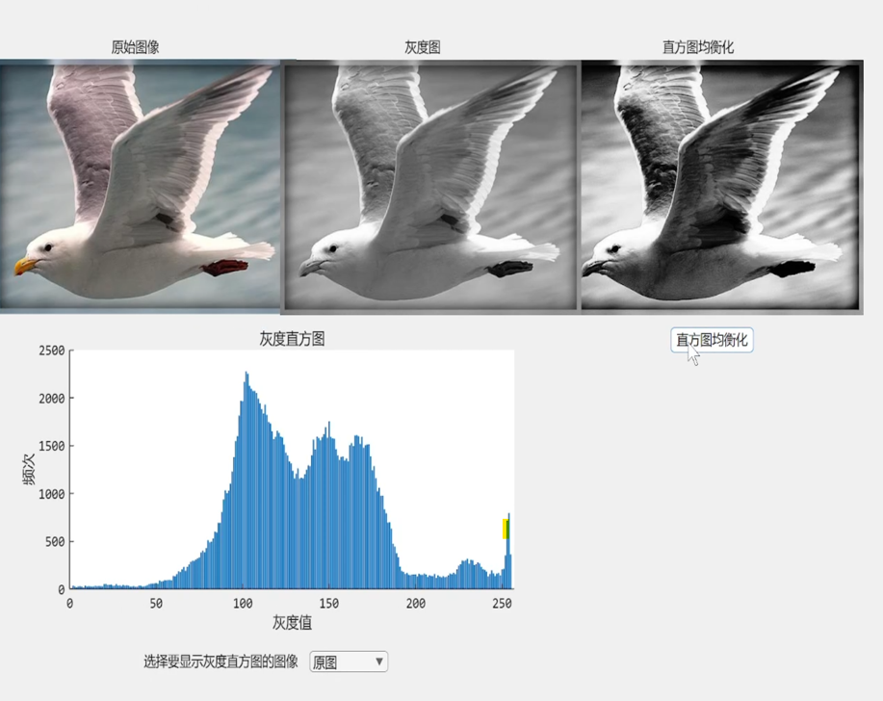


灰度直方图统计方法
初始化直方图数组
histogram = zeros(256, 1); 创建一个长度为256的列向量，用于存储每个灰度级的像素数量。256个灰度级对应灰度值0到255。
获取图像尺寸
[height, width] = size(image); 通过 size 函数提取图像的高度和宽度，确保可以遍历每个像素。
遍历像素并更新直方图
使用嵌套的 for 循环遍历图像的每一列（x）和每一行（y）。计算像素值对应的直方图索引：pixelValue = image(y, x) + 1; 更新直方图：histogram(pixelValue) = histogram(pixelValue) + 1;

Slide 4
灰度直方图统计算法原理
图像结构
直方图统计
图像是由像素组成的矩阵，每个像素的灰度值介于0到255之间。
直方图统计的是每种灰度值的频次。
设计思路：
全像素遍历
二维数组访问
为确保直方图统计结果准确，需要遍历图像中的每一个像素，并根据其灰度值更新直方图。
使用二维数组访问像素位置，符合直观的图像处理逻辑。

Slide 5
直方图处理
直方图处理是图像增强的重要方法。我实现了灰度直方图统计、绘制和均衡化等功能。直方图均衡化能有效增强图像对比度，改善图像质量。系统还支持直方图拉伸，通过调整灰度值范围进一步优化图像。
直方图均衡化 (histogram_equalization)
histgram = imhist(image); % 计算灰度直方图
[h, w] = size(image); % 图像的高和宽
equalized_image = zeros(h, w, 'uint8'); % 初始化结果图像
% 累计概率分布函数（累加直方图值）
s = zeros(256);
s(1) = histgram(1);
for t = 2 : 256
s(t) = s(t - 1) + histgram(t);
end
% 像素映射，根据累计概率调整像素值
for x = 1: w
for y = 1: h
equalized_image(y, x) = uint8(255 * s(image(y, x) + 1) / (w * h));
end
end

Slide 6
直方图均衡化原理
1
计算灰度直方图
通过 imhist 获得图像各灰度值的像素数量。
2
累积分布函数 (CDF)
通过累加灰度值的频率，计算每个灰度级对应的累计概率。
3
像素映射
将每个像素重新映射到均衡化后的灰度值。
4
归一化
将灰度值缩放到 [0, 255]。
直方图均衡化的本质是对像素的灰度级重新分配，使图像整体对比度增强，尤其是在原始图像对比度较低时。

Slide 7
直方图处理
直方图处理是图像增强的重要方法。我实现了灰度直方图统计、绘制和均衡化等功能。直方图均衡化能有效增强图像对比度，改善图像质量。系统还支持直方图拉伸，通过调整灰度值范围进一步优化图像。
KnobHistogramStretchingValueChanged
function KnobHistogramStretchingValueChanged(app, event)
stretch_intensity = app.KnobHistogramStretching.Value;
if ~isempty(app.ImgHistInput.ImageSource)
gray_image = rgb2gray(app.ImgHistInput.ImageSource);
min_val = double(min(gray_image(:)));
max_val = double(max(gray_image(:)));
stretched_image = imadjust(gray_image, [min_val max_val] / 255, [0 stretch_intensity / 100]);
app.ImgHistOutput.ImageSource = cat(3, stretched_image, stretched_image, stretched_image);
else
disp('未加载图像');
end
end

Slide 8





直方图拉伸功能实现
读取拉伸强度
1
stretch_intensity = app.KnobHistogramStretching.Value;
2
转换为灰度图像
gray_image = rgb2gray(app.ImgHistInput.ImageSource);
3
计算新的范围
min_val = double(min(gray_image(:))); max_val = double(max(gray_image(:)));
4
执行拉伸操作
stretched_image = imadjust(gray_image, [min_val max_val] / 255, [0 stretch_intensity / 100]);
显示结果
5
app.ImgHistOutput.ImageSource = cat(3, stretched_image, stretched_image, stretched_image);

Slide 9
灰度直方图绘制方法
获取目标坐标轴组件
绘制直方图
axesHandle = app.UIAxesGrayHistogramHistgram; 使用应用程序的 UIAxes 组件来作为绘图目标。
bar(axesHandle, histogram); 使用 MATLAB 的 bar 函数绘制柱状图，将直方图数据以柱状的形式展示。
算法原理：
柱状图展示
自动生成
柱状图是一种直观的方式展示每个灰度级的像素频次。
MATLAB 的 bar 函数会根据输入数组自动生成柱状图。

Slide 10
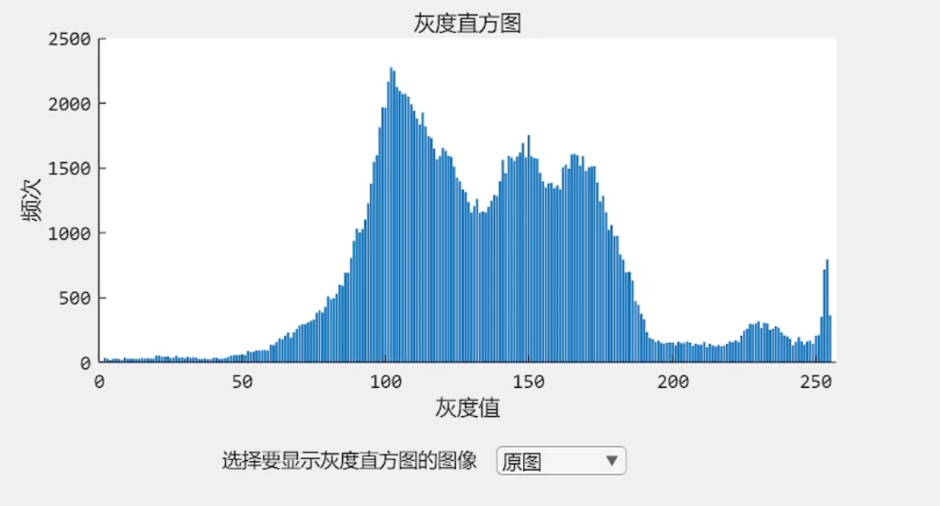

直方图选择下拉菜单功能
读取选择值
value = app.DropDownHistogram.Value;
原图直方图
if strcmp(value, '原图') histogram = gray_histogram(app, rgb2gray(app.IImgHistogramInput.ImageSource)); draw_histogram(app, histogram);
均衡化直方图
elseif strcmp(value, '均衡化') histogram = gray_histogram(app, app.ImgHistogramEqualization.ImageSource); draw_histogram(app, histogram); end

Slide 11
方向梯度直方图计算
1
角度归一化
2
初始化直方图
ang = mod(ang, 180); 将角度转换到 0-180 度区间
hist = zeros(1, bins); 创建方向梯度直方图
3
bin 分配
4
幅值累加
bin = floor(ang(i) / (180 / bins)) + 1; 计算每个像素的梯度方向对应的 bin
hist(bin) = hist(bin) + mag(i); 使用幅度值（mag）作为权重累加
关键点：bins 决定直方图分辨率，通常为 9（每 bin 对应 20 度）。归一化角度值确保方向范围正确。

Slide 12
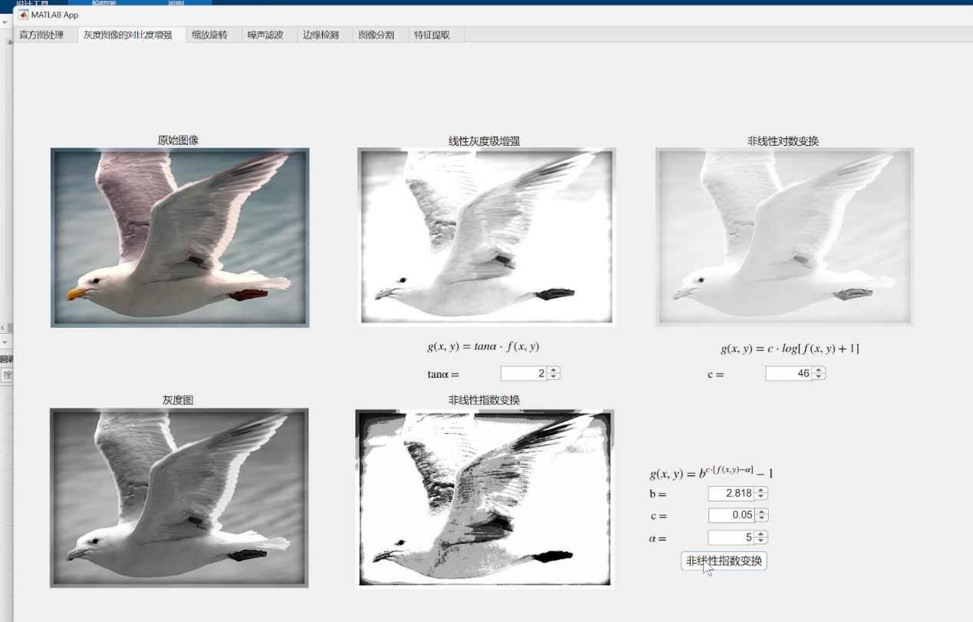
灰度化处理
灰度化处理是图像分析的基础步骤。我实现了线性和非线性灰度级增强方法，包括线性变换、对数变换和指数变换。这些方法可以有效调整图像的亮度和对比度，突出图像的重要特征。
1
线性灰度级增强
通过linear_enhance函数实现，可线性调整图像亮度。
2
非线性对数变换
使用log_enhance函数，增强图像暗部细节。
3
非线性指数变换
通过exp_enhance函数，调整图像对比度。

Slide 13
线性灰度级增强
功能
思路
通过线性变换增强图像对比度，例如通过倍增灰度值来拉伸亮度范围。
1. 对每个像素灰度值乘以tan_alpha。
2. 将增强后的像素值限制在[0, 255]范围内。
new_image = tan_alpha * double(image); % 应用线性变换
new_image = uint8(max(0, min(255, new_image))); % 限制灰度值在合法范围
算法原理：线性变换简单有效，通过调整系数tan_alpha来实现亮度的增强或减弱。

Slide 14
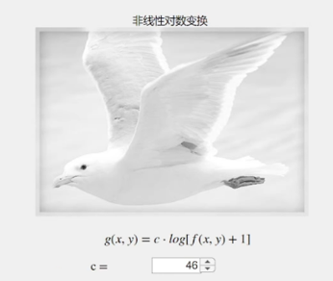
非线性对数变换
1
功能
2
思路
通过对数变换压缩灰度值范围，增强暗部细节。
1. 应用公式new_pixel = c * log(1 + pixel)，其中c是缩放因子。
2. 对结果进行灰度值限制。
new_image = c * log(1 + double(image)); % 对数变换
new_image = uint8(max(0, min(255, new_image))); % 限制灰度值范围
算法原理：对数变换是非线性的，对暗部灰度值变化更敏感，可以有效突出图像的暗部细节。

Slide 15
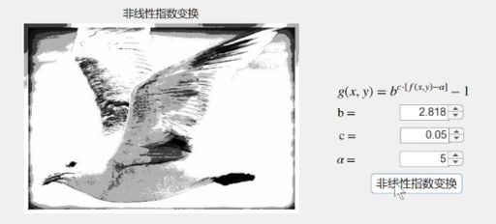
非线性指数变换
功能
思路
利用指数函数调整图像亮度或对比度。
1. 应用公式new_pixel = b^(c * (pixel - a)) - 1，其中a为基准灰度，b和c控制变换强度。
2. 结果灰度值限定在[0, 255]。
new_image = power(b, c * (image - a)) - 1; % 指数变换
new_image = uint8(max(0, min(255, new_image))); % 限制灰度范围
算法原理：指数变换可以压缩亮部或增强暗部，适合非均匀亮度分布的图像增强。

Slide 16
2.4 ImgEnhanceInputClicked
function ImgEnhanceInputClicked(app, event)
[filename, pathname] = uigetfile({'*.jpg;*.png;*.bmp', 'Image Files (*.jpg, *.png, *.bmp)'}, '选择图像文件');
if isequal(filename, 0) || isequal(pathname, 0)
return;
end
fullFilePath = fullfile(pathname, filename);
imgData = imread(fullFilePath);
app.ImgEnhanceInput.ImageSource = imgData;
gray_image = rgb2gray(imgData);
app.ImgEnhanceGray.ImageSource = cat(3, gray_image, gray_image, gray_image);
new_image_linear = linear_enhance(app, rgb2gray(app.ImgEnhanceGray.ImageSource), app.SpinnerEnhanceTan.Value);
new_image_log = log_enhance(app, rgb2gray(app.ImgEnhanceGray.ImageSource), app.SpinnerEnhanceLog.Value);
app.ImgEnhanceLinear.ImageSource = cat(3, new_image_linear, new_image_linear, new_image_linear);
app.ImgEnhanceLog.ImageSource = cat(3, new_image_log, new_image_log, new_image_log);
end
ImgEnhanceInputClicked函数解析
1
功能描述
用户点击图像增强输入区域时，加载图片，生成灰度图，并执行线性增强和对数增强处理，分别显示结果。
2
实现逻辑
1) 检查是否选择了文件，避免无效路径。
2) 将图片转换为灰度后调用linear_enhance和log_enhance，分别处理。
3) 拼接为三通道显示。

Slide 17



SpinnerEnhanceTanValueChanged
function SpinnerEnhanceTanValueChanged(app, event)
value = app.SpinnerEnhanceTan.Value;
if ~isempty(app.ImgEnhanceGray.ImageSource)
enhanced_image = linear_enhance(app, rgb2gray(app.ImgEnhanceGray.ImageSource), value);
app.ImgEnhanceLinear.ImageSource = cat(3, enhanced_image, enhanced_image, enhanced_image);
else
disp('未加载图像');
end
end
SpinnerEnhanceTanValueChanged函数
调整线性增强系数
value = app.SpinnerEnhanceTan.Value;
应用线性增强
enhanced_image = linear_enhance(app, rgb2gray(app.ImgEnhanceGray.ImageSource), value);
显示增强结果
app.ImgEnhanceLinear.ImageSource = cat(3, enhanced_image, enhanced_image, enhanced_image);
功能描述：当用户调整线性增强系数(Tan)的微调框值时，根据新的系数实时更新增强后的图像。

Slide 18

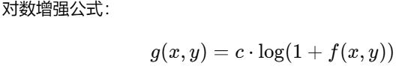


SpinnerEnhanceLogValueChanged函数
获取对数增强系数
1
value = app.SpinnerEnhanceLog.Value;
应用对数增强
2
enhanced_image = log_enhance(app, rgb2gray(app.ImgEnhanceGray.ImageSource), value);
更新显示
3
app.ImgEnhanceLog.ImageSource = cat(3, enhanced_image, enhanced_image, enhanced_image);
功能描述：用户调整对数增强系数(Log)的微调框值时，实时更新增强后的图像。
实现逻辑：获取微调框当前值value作为对数增强参数，确保图像已加载，调用log_enhance对灰度图像执行增强操作，将结果拼接为三通道显示。

Slide 19
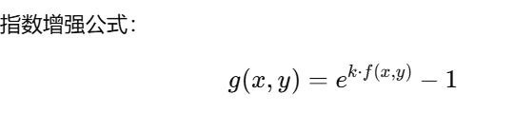
BtnEnhanceExpButtonPushed函数
检查图像加载
1
if ~isempty(app.ImgEnhanceGray.ImageSource)
应用指数增强
2
enhanced_image = exp_enhance(app, rgb2gray(app.ImgEnhanceGray.ImageSource));
显示结果
3
app.ImgEnhanceExp.ImageSource = cat(3, enhanced_image, enhanced_image, enhanced_image);
功能描述：用户点击指数增强按钮(Exp)时，执行增强操作并显示结果。
实现逻辑：检查是否加载了灰度图像，调用exp_enhance实现指数增强，显示处理后的三通道图像。

Slide 20

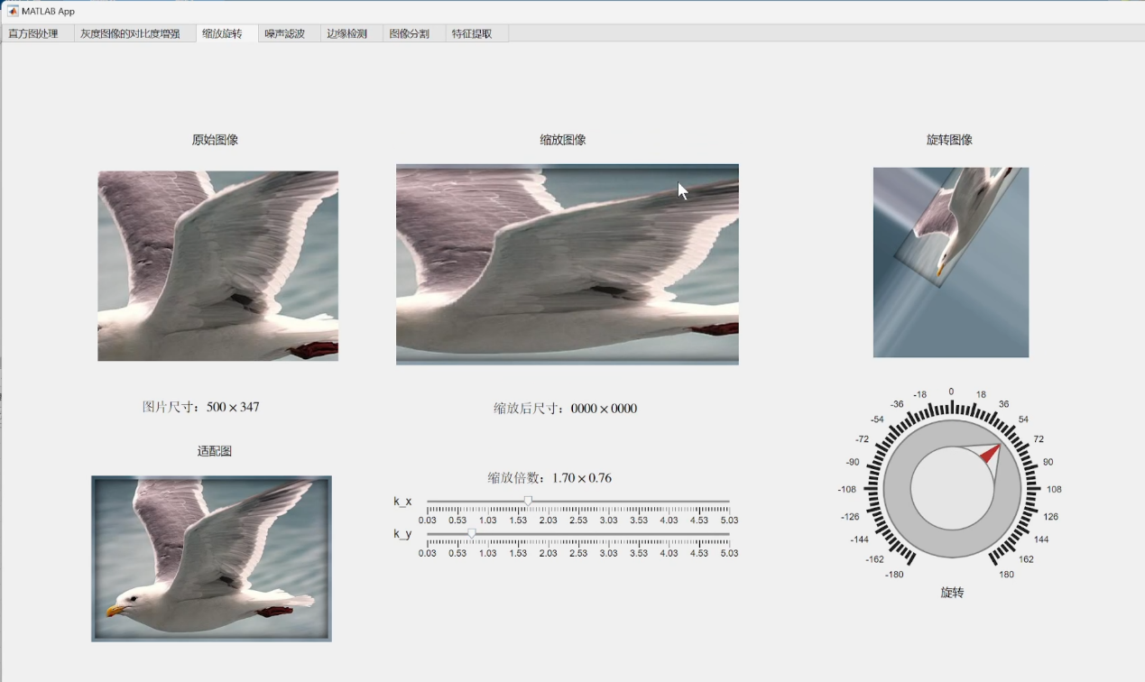


缩放旋转处理
图像的几何变换是常见的图像处理操作。我实现了图像的缩放和旋转功能，使用双线性插值算法确保变换后图像的平滑性。用户可以通过直观的控件调整缩放比例和旋转角度，实时预览处理结果。
图像缩放
使用scale函数，支持不同的纵横比例调整。
图像旋转
通过rotate函数实现，支持任意角度旋转。
实时预览
用户可通过SliderRS和KnobRSrotate控件调整参数。

Slide 21
图像缩放 (scale)
功能描述
思路
图像缩放 (scale) 功能是对图像进行放大或缩小，支持不同的纵横比例。例如，将一张 1000x1000 像素的图像缩放到 500x500 像素，或者将一张 4:3 比例的图像缩放为 16:9 比例。
1. 初始化新图像大小：根据比例 k_x 和 k_y 计算新尺寸。2. 双线性插值：1) 通过像素位置的分数部分计算权重。2) 使用四个邻近像素进行插值计算新像素值。

Slide 22
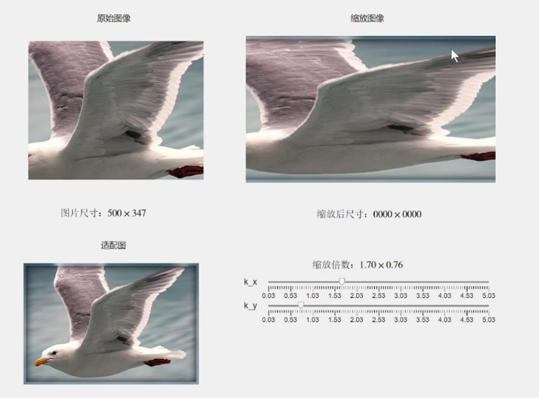
图像缩放 (scale) 代码解释
for x_ = 1:new_w
for y_ = 1:new_h
x = x_ / k_x;
y = y_ / k_y;
% 插值计算
f_x_y_b = image(y, x, :) + b * (image(y+1, x, :) - image(y, x, :));
f_x_a_y_b = f_x_y_b + a * (image(y, x+1, :) - f_x_y_b);
new_image(y_, x_, :) = f_x_a_y_b;
end
end

Slide 23
图像缩放 (scale) 算法原理
双线性插值通过线性加权周围像素值计算目标像素值，能有效平滑缩放图像。具体来说，对于目标图像的每个像素，我首先找到其在原图中的对应位置，该位置通常不是整数像素，而是位于四个邻近像素之间。然后，我根据该像素位置的分数部分计算权重，并使用四个邻近像素值进行加权平均，得到目标像素值。这种方法能够有效地避免图像缩放时出现锯齿和马赛克现象。

Slide 24
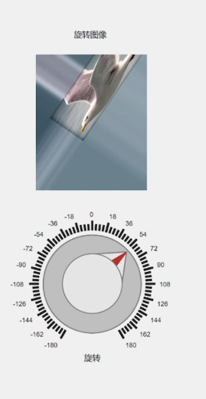
图像旋转 (rotate)
功能描述
图像旋转 (rotate) 功能是指将图像绕中心点旋转指定角度。例如，将一张照片旋转 90 度，或者将一张风景照片旋转 45 度。
思路
1. 计算新图像尺寸：根据旋转角度确定包围盒大小。2. 逆向映射：1) 对目标图像的每个像素，找到其在原图中的对应位置。2) 应用双线性插值计算像素值。

Slide 25
图像旋转 (rotate) 算法原理
new_x = cosd(theta) * x - sind(theta) * y + center_x; % 坐标变换 new_y = sind(theta) * x + cosd(theta) * y + center_y;
通过坐标变换实现旋转，双线性插值保证旋转后的图像平滑过渡。具体来说，对于目标图像的每个像素，我首先计算其在原图中的对应位置，并使用双线性插值方法计算该位置的像素值。这种方法能够有效地避免图像旋转时出现锯齿和马赛克现象。

Slide 26
function ImgRSInputImageClicked(app, event)
[filename, pathname] = uigetfile({'*.jpg;*.png;*.bmp', 'Image Files (*.jpg, *.png, *.bmp)'}, '选择图像文件');
if isequal(filename, 0) || isequal(pathname, 0)
return;
end
fullFilePath = fullfile(pathname, filename);
imgData = imread(fullFilePath);
app.ImgRSInputImage.ImageSource = imgData;
app.SliderRS.Value = 100
app.KnobRSrotate.Value = 0;
resized_image = imresize(imgData, app.SliderRS.Value / 100);
app.ImgRSResize.ImageSource = resized_image;
rotated_image = imrotate(resized_image, app.KnobRSrotate.Value);
app.ImgRSRotate.ImageSource = rotated_image;
end
ImgRSInputImageClicked 函数
1
功能描述
2
实现逻辑
用户点击 缩放与旋转输入图像区域 (RS) 时，加载图片，并初始化滑块和旋钮的值，显示初始缩放与旋转结果。
1) 使用文件选择器加载图片并显示在输入区域。2) 初始化滑块和旋钮值（缩放为 100%，旋转角度为 0°）。3) 调用 imresize 按滑块值进行缩放，调用 imrotate 按旋钮值旋转，显示处理结果。

Slide 27


SliderRSValueChanged 函数
function SliderRSValueChanged(app, event)
scale = app.SliderRS.Value / 100;
resized_image = imresize(app.ImgRSInputImage.ImageSource, scale);
app.ImgRSResize.ImageSource = resized_image;
rotated_image = imrotate(resized_image, app.KnobRSrotate.Value);
app.ImgRSRotate.ImageSource = rotated_image;
end
功能描述
实现逻辑
用户调整 缩放滑块 (RS) 的值时，根据缩放比例实时更新缩放和旋转后的图像。
o 读取滑块的值 scale，按比例缩放图片。o 根据旋钮当前值，结合缩放后的图像，计算旋转后的结果。

Slide 28
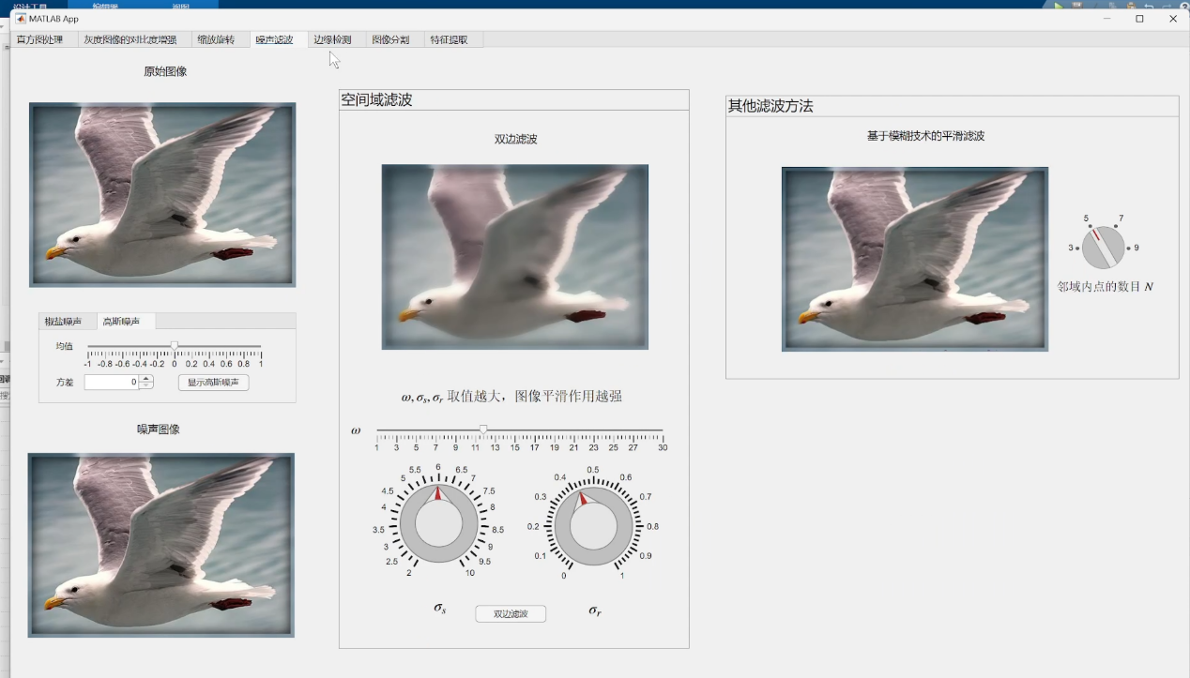




噪声滤波处理
噪声滤波是图像预处理的重要步骤。我实现了多种滤波方法，包括均值滤波、中值滤波、高斯滤波等。特别地，我还实现了双边滤波和基于模糊技术的加权均值滤波，这些方法能在去噪的同时保持图像边缘细节。
均值滤波
中值滤波
高斯滤波
双边滤波
使用imfilter和fspecial函数实现。
通过medfilt2函数实现，有效去除椒盐噪声。
使用imgaussfilt函数，实现图像平滑。
自实现filter_double函数，保留边缘细节。

Slide 29
function DropdownFilterValueChanged(app, event)
selected_filter = app.DropdownFilter.Value;
if ~isempty(app.ImgFilterInput.ImageSource)
switch selected_filter
case '均值滤波'
filtered_image = imfilter(rgb2gray(app.ImgFilterInput.ImageSource), fspecial('average', [3 3]));
case '中值滤波'
filtered_image = medfilt2(rgb2gray(app.ImgFilterInput.ImageSource), [3 3]);
case '高斯滤波'
filtered_image = imgaussfilt(rgb2gray(app.ImgFilterInput.ImageSource), 0.5);
otherwise
disp('未知滤波器类型');
return;
end
app.ImgFilterOutput.ImageSource = cat(3, filtered_image, filtered_image, filtered_image);
else
disp('未加载图像');
end
end
DropdownFilterValueChanged 函数
功能描述
实现逻辑
用户选择不同滤波器时，对图像进行相应滤波操作并显示结果。
获取下拉菜单选择的滤波器类型 selected\_filter。
检查输入图像是否已加载。
根据选择调用对应的滤波函数： a) 均值滤波： 使用 imfilter 和 fspecial 函数生成滤波器核。 b) 中值滤波： 使用 medfilt2 函数对噪声抑制效果较好的滤波。 c) 高斯滤波： 使用 imgaussfilt 对图像进行平滑处理。

Slide 30
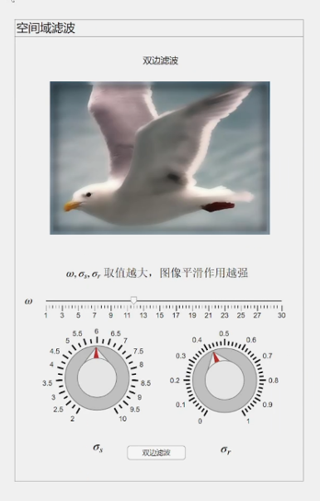
双边滤波
功能
思路
保留图像边缘细节的同时去除噪声。
计算空间权重和灰度权重。
对像素邻域加权求和。
使用双边权值调整像素值。
Gr = exp(-(sum((I - image(i, j, :)).^2, 3)) / (2 \* sigma\_r^2)); % 灰度权重
W = Gr .\* Gs; % 总权重

Slide 31
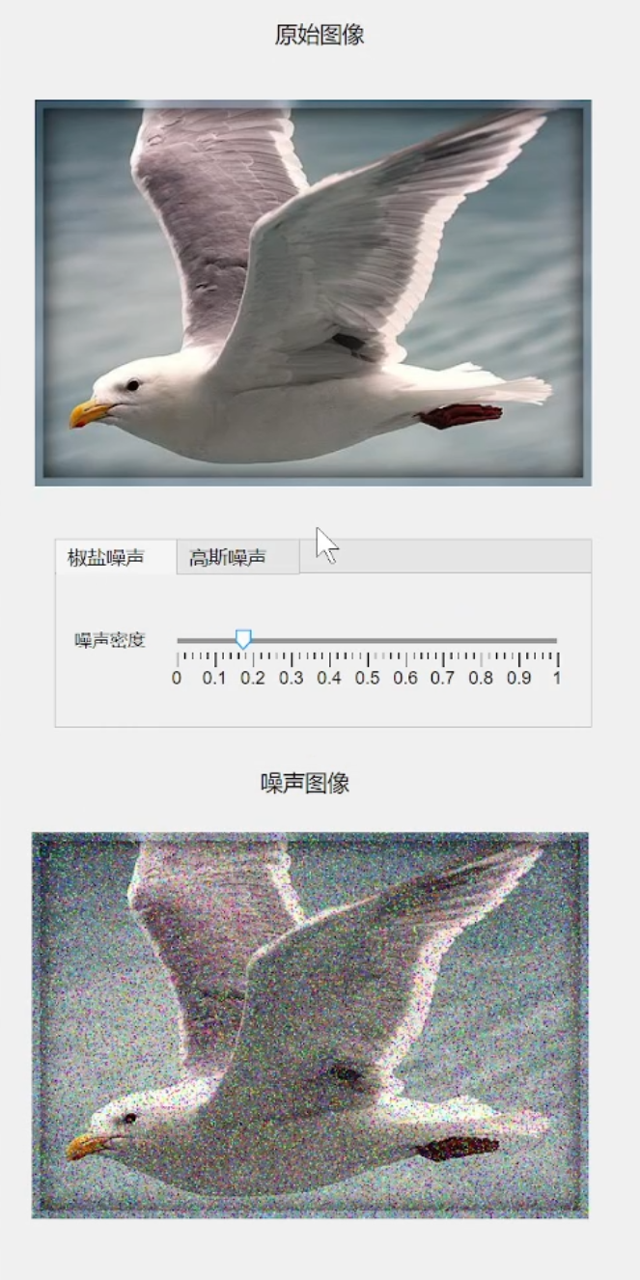
椒盐噪声控制滑块
创建椒盐噪声控制滑块 app.SliderNFsaltD = uislider(app.Tab); app.SliderNFsaltD.Limits = [0 1]; app.SliderNFsaltD.ValueChangedFcn = createCallbackFcn(app, @SliderNFsaltDValueChanged, true); app.SliderNFsaltD.Position = [83 57 257 3]; uislider：用于控制椒盐噪声的密度，值范围为0到1。通过ValueChangedFcn触发回调函数SliderNFsaltDValueChanged来更新噪声图像。

Slide 32
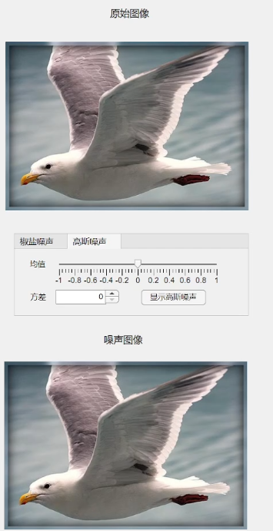


高斯噪声控制
高斯噪声均值控制
高斯噪声方差输入框
app.SliderNFgm = uislider(app.Tab_2); app.SliderNFgm.Limits = [-1 1]; app.SliderNFgm.Position = [70 78 244 3]; uislider：控制高斯噪声的均值，范围为-1到1。
app.SpinnerNFgVar = uispinner(app.Tab_2); app.SpinnerNFgVar.Step = 0.01; app.SpinnerNFgVar.Limits = [0 2]; app.SpinnerNFgVar.Position = [65 18 100 22]; uispinner：用于输入方差值，控制高斯噪声的方差。

Slide 33
基于模糊技术的加权均值滤波
功能
思路
基于像素间灰度差的模糊权重进行滤波。
计算像素差的平方和，确定模糊参数 beta。
根据模糊权重计算加权均值更新像素值。
mu = exp(-d / beta); % 模糊权重
sum2 = sum2 + mu / beta \* image(m, n); % 加权均值分子

Slide 34




五 边缘检测与提取
边缘检测是图像分析中的关键步骤。我实现了多种经典的边缘检测算子，包括Roberts、Prewitt、Sobel和Laplacian算子。这些方法通过计算图像的梯度或二阶导数来检测边缘。我还实现了图像锐化功能，可以增强图像的边缘和细节。
图像锐化
1
通过sharpen_image函数实现，支持多种算子。
Roberts算子
2
使用edge_roberts函数，适合检测尖锐边缘。
Prewitt和Sobel算子
3
分别通过edge_prewitt和edge_sobel函数实现。
Laplacian算子
4
使用edge_laplacian函数，检测二阶导数变化。

Slide 35
function sharpImage = sharpen_image(~, image, op)
image = im2double(image); % 将图像转换为双精度，以支持小数运算
if strcmp(op, 'roberts')
H1 = [1 0; 0 -1];
H2 = [0 1; -1 0]; % Roberts算子模板
elseif strcmp(op, 'sobel')
H1 = [-1 -2 -1; 0 0 0; 1 2 1];
H2 = [-1 0 1; -2 0 2; -1 0 1]; % Sobel算子模板
elseif strcmp(op, 'prewitt')
H1 = [-1 -1 -1; 0 0 0; 1 1 1];
H2 = [-1 0 1; -1 0 1; -1 0 1]; % Prewitt算子模板
elseif strcmp(op, 'laplacian')
H = [0 -1 0; -1 5 -1; 0 -1 0]; % Laplacian锐化模板
sharpImage = imfilter(image, H); % 直接进行卷积
return
end
R1 = imfilter(image, H1); % 应用第一个模板
R2 = imfilter(image, H2); % 应用第二个模板
edgeImage = abs(R1) + abs(R2); % 合成梯度图像
sharpImage = image + edgeImage; % 原图加上边缘增强后的图像
end
图像锐化函数：sharpen_image
实现思路
1. 输入图像归一化： 使用 im2double 将图像转换为 \[0,1\] 的范围，便于后续的算子操作和梯度叠加。 2. 选择算子模板： 根据用户指定的操作（op），选择合适的滤波器模板（Roberts、Sobel、Prewitt、Laplacian）。 3. 滤波操作： 1) 对于 Roberts、Sobel 和 Prewitt 算子： ▪ 使用两个滤波器模板 H1 和 H2 分别计算图像的梯度分量。 ▪ 通过绝对值和相加得到梯度幅值图像（edgeImage）。 2) 对于 Laplacian 算子： ▪ 直接通过模板 H 和 imfilter 进行卷积操作得到锐化图像。 4. 叠加梯度： 将梯度图像与原始图像叠加，提升边缘对比度，从而完成锐化。

Slide 36
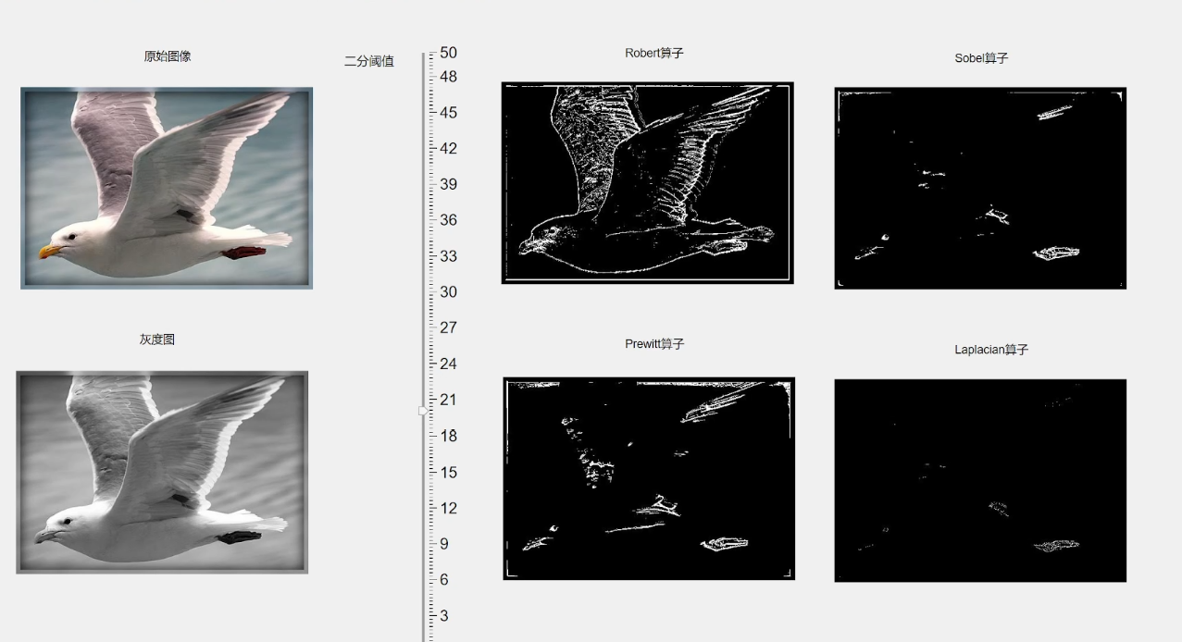
锐化操作原理
1
算子选择
2
锐化操作
通过参数op指定锐化方法，支持四种常见的锐化算子。每种算子的模板定义了其特定的滤波规则。
o 对于Roberts、Sobel、Prewitt：通过两个模板（H1 和 H2）分别计算不同方向的梯度，将梯度绝对值相加后增强原图。 o 对于Laplacian：使用固定模板进行卷积，直接得到锐化后的图像。
3
正确性
利用imfilter函数进行卷积运算，确保滤波过程高效且准确。边缘增强通过梯度累加实现。

Slide 37
Roberts 边缘检测：edge_roberts
function new_image = edge_roberts(~, f, T)
[m, n] = size(f); % 获取图像尺寸
new_image = zeros(m, n); % 初始化新图像
for i = 2:m-1
for j = 2:n-1
% 计算Roberts算子对应的梯度
new_image(i, j) = abs(f(i+1, j+1) - f(i, j)) + abs(f(i, j+1) - f(i+1, j));
% 应用阈值处理
if new_image(i, j) < T
new_image(i, j) = 0;
else
new_image(i, j) = 255;
end
end
end
new_image = uint8(new_image); % 转换为uint8格式
end
实现思路
1. 初始化： 创建一个与输入图像尺寸相同的空矩阵 new\_image，用于存储边缘检测结果。 2. 梯度计算： 对每个像素（非边界区域），计算其相邻像素的 Roberts 梯度分量，分别在对角方向求差。 3. 阈值分割： o 如果梯度值小于阈值 T，认为该像素为非边缘，设置为 0。 o 否则，将该像素设置为 255，标记为边缘。 4. 类型转换： 将结果图像转换为 uint8 格式，便于显示。

Slide 38
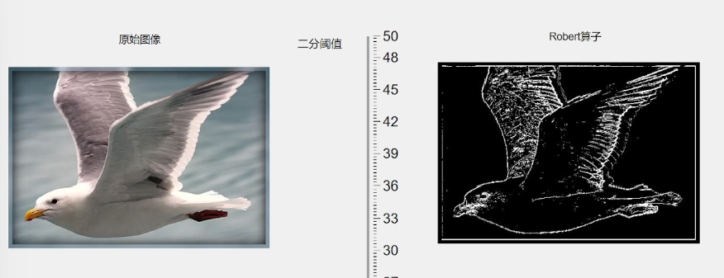
Roberts 边缘检测原理
1
梯度计算
2
二值化处理
o Roberts算子通过对对角线方向的像素梯度进行计算，突出图像中显著的变化区域。
o 通过阈值T将检测结果二值化，进一步提取显著边缘。
3
正确性
通过循环逐像素计算，适用于小型图像处理，但效率较低。

Slide 39


Prewitt 算子边缘检测：edge_prewitt
function new_image = edge_prewitt(~, f, T)
% Prewitt 算子模板
Px = [-1 -1 -1; 0 0 0; 1 1 1]; % 垂直方向模板
Py = [-1 0 1; -1 0 1; -1 0 1]; % 水平方向模板
% 水平与垂直方向梯度计算
gx = imfilter(double(f), Px);
gy = imfilter(double(f), Py);
% 梯度幅值计算
G = abs(gx) + abs(gy);
% 阈值分割
new_image = uint8((G >= T) * 255);
end
功能
实现思路
实现 Prewitt 算子图像边缘检测，通过水平方向和垂直方向的梯度计算图像的边缘强度，并通过阈值分割得到二值化的边缘图像。
1. Prewitt算子模板： 使用两个固定模板 Px 和 Py 分别计算垂直和水平方向的梯度。 2. 梯度计算： 1) 使用 imfilter 函数对输入图像进行卷积操作，计算水平和垂直方向的梯度图像。 2) 求取梯度幅值图像 G，即两个方向梯度绝对值的相加。 3. 阈值分割： 1) 设置一个阈值 T，将梯度值小于 T 的像素置为 0，大于等于 T 的像素置为 255，生成二值化图像。 4. 类型转换： 将结果图像转换为 uint8 格式，用于显示。

Slide 40
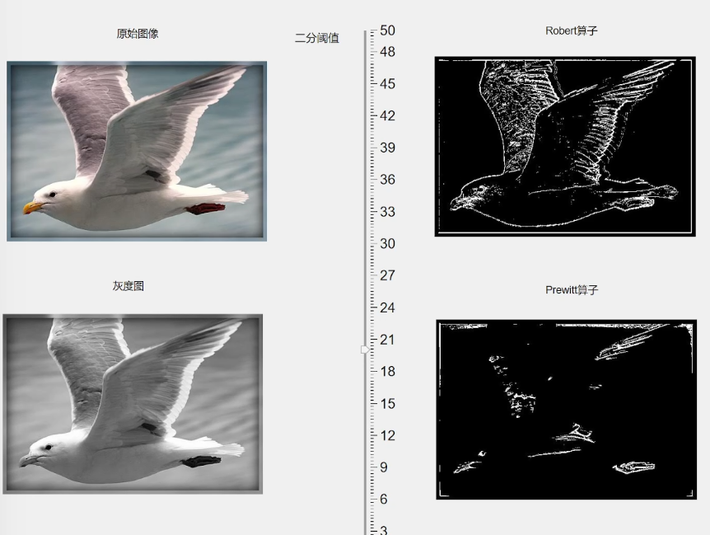
Prewitt 算子边缘检测原理
1
Prewitt 算子
2
正确性分析
1) 基于图像的一阶导数，适合计算图像边缘的方向梯度。 2) 水平方向模板检测水平边缘，垂直方向模板检测垂直边缘。
1. 模板定义正确，符合 Prewitt 算子的标准。 2. 使用 imfilter 函数实现梯度计算，效率较高。 3. 阈值分割简洁明了，二值化结果符合要求。

Slide 41


Sobel 算子边缘检测：edge_sobel
function new_image = edge_sobel(~, f, T)
% Sobel 算子模板
Sx = [-1 -2 -1; 0 0 0; 1 2 1]; % 垂直方向模板
Sy = [-1 0 1; -2 0 2; -1 0 1]; % 水平方向模板
% 水平与垂直方向梯度计算
gx = imfilter(double(f), Sx);
gy = imfilter(double(f), Sy);
% 梯度幅值计算
G = abs(gx) + abs(gy);
% 阈值分割
new_image = uint8((G >= T) * 255);
end
功能
实现思路
实现 Sobel 算子图像边缘检测，通过增强的水平方向和垂直方向的梯度计算图像的边缘强度，并通过阈值分割得到二值化的边缘图像。
1. Sobel算子模板： 使用两个增强模板 Sx 和 Sy 分别计算垂直和水平方向的梯度。 2. 梯度计算： 1) 使用 imfilter 函数对输入图像进行卷积操作，计算水平和垂直方向的梯度图像。 2) 求取梯度幅值图像 G，即两个方向梯度绝对值的相加。 3. 阈值分割： 1) 设置一个阈值 T，将梯度值小于 T 的像素置为 0，大于等于 T 的像素置为 255，生成二值化图像。 4. 类型转换： 将结果图像转换为 uint8 格式，用于显示。

Slide 42
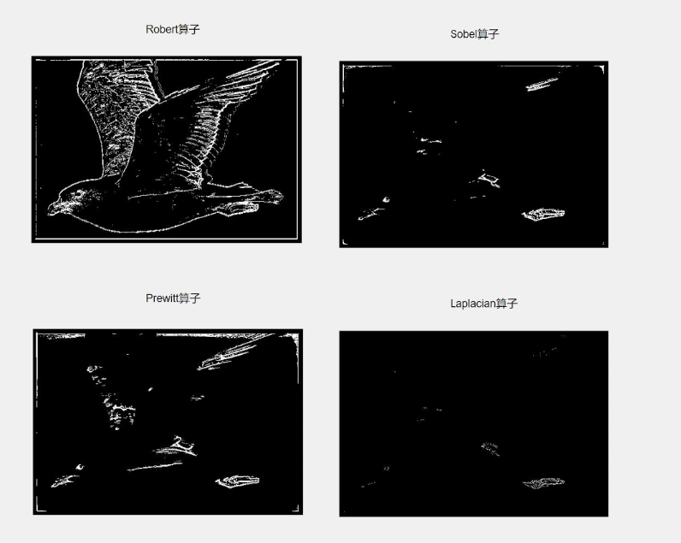
Sobel 算子边缘检测原理
1
Sobel 算子
2
正确性分析
1) 是 Prewitt 算子的改进版本，使用中心加权的梯度计算方式，能更好地平滑噪声。 2) 适合检测图像中的显著边缘，同时抑制细微噪声。
1. 模板定义正确，符合 Sobel 算子的标准。 2. 使用 imfilter 函数实现梯度计算，逻辑正确。 3. 阈值分割简洁明了，二值化结果符合预期。

Slide 43
Laplacian 算子边缘检测：edge_laplacian
功能
实现思路
实现 Laplacian 算子图像边缘检测，通过二阶导数的计算得到图像的边缘强度，并通过阈值分割生成二值化边缘图像。
function new_image = edge_laplacian(~, f, T)
% Laplacian 算子模板
H = [0 -1 0; -1 4 -1; 0 -1 0];
% 使用 Laplacian 模板进行卷积
G = abs(imfilter(double(f), H));
% 阈值分割
new_image = uint8((G >= T) * 255);
end
1. Laplacian算子模板： 使用一个固定模板 H 计算图像的二阶梯度。 2. 卷积计算： 1) 使用 imfilter 函数对输入图像与模板 H 进行卷积操作。 2) 计算绝对值梯度幅值图像 G。 3. 阈值分割： 1) 设置一个阈值 T，将梯度值小于 T 的像素置为 0，大于等于 T 的像素置为 255，生成二值化图像。 4. 类型转换： 将结果图像转换为 uint8 格式，用于显示。

Slide 44
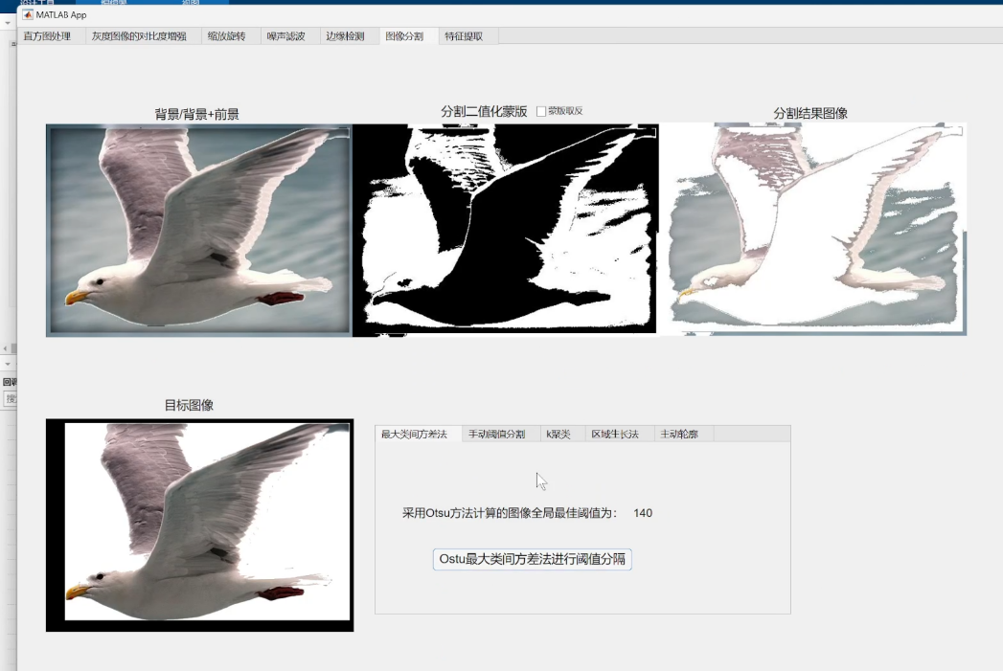
图像分割提取
图像分割是将图像划分为多个语义区域的过程。我实现了多种图像分割方法，包括基于阈值的Otsu方法、K-means聚类、霍夫变换、区域生长和主动轮廓模型等。这些方法能够有效地分离图像中的目标对象，为后续的图像分析和理解奠定基础。
1
Otsu阈值分割
2
K-means聚类分割
使用graythresh函数自动计算最佳阈值。
通过clusterImage函数实现，支持多类别分割。
3
霍夫变换分割
4
区域生长和主动轮廓模型
使用houghSegmentation函数，适合检测直线和圆。
分别通过interactiveRegionGrowing和activecontour函数实现。

Slide 45
function BtnFGOstuButtonPushed(app, event)
% 转换为灰度图像
imgData = app.ImgFGinput.ImageSource;
grayImage = rgb2gray(imgData);
% 使用Ostu最大类间方差法，进行阈值分割
threshold = graythresh(grayImage); % 计算 Otsu 阈值
app.LabelFGOstu.Text = threshold * 255 + ""; % 显示阈值
% 将图像二值化
binaryImage = imbinarize(grayImage, threshold);
% 对二值图像进行后处理，去除小区域
binaryImage = bwareaopen(binaryImage, 1000);
% 创建彩色蒙版图像
if app.FGreverse == false
colorMask = ~cat(3, binaryImage, binaryImage, binaryImage); % 黑色背景
else
colorMask = cat(3, binaryImage, binaryImage, binaryImage); % 白色背景
end
% 将彩色蒙版叠加到原始图片上
segmentedResult = imgData;
indices = colorMask; % 获取满足条件的像素索引
segmentedResult(indices) = 255; % 将这些像素设置为白色
% 更新图像显示
binaryImage = cat(3, binaryImage, binaryImage, binaryImage); % 扩展为 RGB 图像
binaryImage = uint8(binaryImage) * 255;
app.ImgFGbin.ImageSource = binaryImage;
app.ImgFGres.ImageSource = segmentedResult;
end
Otsu 阈值法
原理
Otsu 阈值法是一种自动阈值分割方法，它基于图像的直方图，通过最大化类间方差来确定最佳阈值。该方法简单易用，适用于灰度图像的分割。
步骤
1. 将输入图像转换为灰度图像。 2. 使用 Otsu 最大类间方差法自动计算合适的阈值。 3. 根据该阈值对图像进行二值化。 4. 后处理：去除面积小于 1000 像素的区域。 5. 生成二值图像的彩色蒙版，并叠加回原图，最终显示处理后的图像。

Slide 46
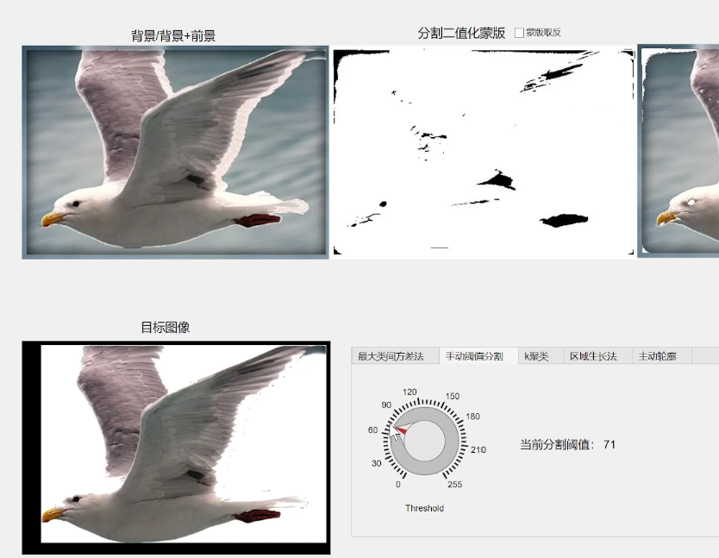
指定阈值分割
1
步骤
2
优点
1. 获取用户通过旋钮 KnobFGt 控制的阈值。 2. 使用该阈值对灰度图像进行二值化，并进行后处理。 3. 将二值化结果叠加到原始图像上，最后显示处理结果。
该方法允许用户手动调节阈值，从而获得更精确的分割结果，适用于对分割结果有更高要求的场景。

Slide 47



K-means 聚类分割
function SpinnerFGkValueChanged(app, event)
k = app.SpinnerFGk.Value; % 获取聚类的数量
imgData = app.ImgFGinput.ImageSource;
binaryImage = clusterImage(app, imgData, k); % 使用聚类分割图像
% 创建彩色蒙版并叠加到原图
if app.FGreverse == false
colorMask = ~cat(3, binaryImage, binaryImage, binaryImage);
else
colorMask = cat(3, binaryImage, binaryImage, binaryImage);
end
segmentedResult = imgData;
indices = colorMask;
segmentedResult(indices) = 255;
% 更新图像显示
binaryImage = cat(3, binaryImage, binaryImage, binaryImage);
binaryImage = uint8(binaryImage) * 255;
app.ImgFGbin.ImageSource = binaryImage;
app.ImgFGres.ImageSource = segmentedResult;
end
聚类
K-means 聚类是一种无监督学习算法，它将数据点划分为 k 个不同的簇。在图像分割中，每个簇代表一个不同的区域。
算法
1. 随机选择 k 个数据点作为初始聚类中心。 2. 将每个数据点分配到最近的聚类中心。 3. 重新计算每个聚类中心的均值。 4. 重复步骤 2-3，直到聚类中心不再改变。
结果
K-means 聚类方法可以将图像分割成多个不同的区域，适用于对复杂图像进行分割，例如，将图像中不同颜色的物体分割开来。

Slide 48



霍夫变换分割
目标
1
检测图像中的直线或圆形等几何形状。
方法
2
将图像中的边缘点映射到参数空间，形成霍夫空间。在霍夫空间中，每个点对应图像中的一个直线或圆形。
应用
3
可用于识别图像中的直线、圆形、椭圆形等几何形状，广泛应用于目标识别、图像分析等领域。

Slide 49



function BtnseedPushed(app, event)
binaryImage = interactiveRegionGrowing(app, app.ImgFGinput.ImageSource); % 交互式区域生长分割
imgData = app.ImgFGinput.ImageSource;
% 创建彩色蒙版并叠加到原图
if app.FGreverse == false
colorMask = ~cat(3, binaryImage, binaryImage, binaryImage);
else
colorMask = cat(3, binaryImage, binaryImage, binaryImage);
end
segmentedResult = imgData;
indices = colorMask;
segmentedResult(indices) = 255;
% 更新图像显示
binaryImage = cat(3, binaryImage, binaryImage, binaryImage);
binaryImage = uint8(binaryImage) * 255;
app.ImgFGbin.ImageSource = binaryImage;
app.ImgFGres.ImageSource = segmentedResult;
end
区域生长分割
种子点
用户手动选择一个种子点作为生长区域的起点。
区域生长
从种子点开始，根据预设的生长准则，将相邻像素逐个加入生长区域，直到生长区域不再扩大。
结果
将图像分割成多个不同的区域，适用于对图像中的特定区域进行分割，例如，将图像中的一个物体从背景中分离出来。

Slide 50
function BtnactiveButtonPushed(app, event)
imgData = app.ImgFGinput.ImageSource;
I = rgb2gray(imgData);
% 显示原始图像
imshow(I);
title('Original Image');
r = drawpolygon; % 手动绘制初始轮廓
mask = createMask(r); % 创建初始轮廓的蒙版
imshow(mask);
title('Initial Contour Location');
% 使用主动轮廓模型进行分割
binaryImage = activecontour(I, mask, 1500, 'edge');
rgbImage = cat(3, binaryImage, binaryImage, binaryImage); % 转换为RGB图像
rgbImage = uint8(rgbImage * 255);
app.ImgFGbin.ImageSource = rgbImage;
% 创建彩色蒙版并叠加到原图
if app.FGreverse == false
colorMask = ~cat(3, binaryImage, binaryImage, binaryImage);
else
colorMask = cat(3, binaryImage, binaryImage, binaryImage);
end
segmentedResult = imgData;
indices = colorMask;
segmentedResult(indices) = 255;
% 更新图像显示
binaryImage = cat(3, binaryImage, binaryImage, binaryImage);
binaryImage = uint8(binaryImage) * 255;
app.ImgFGres.ImageSource = segmentedResult;
end
主动轮廓模型
1
初始轮廓
用户手动绘制一个初始轮廓，代表目标区域的边界。
2
轮廓演化
主动轮廓模型根据图像的边缘信息，自动调整初始轮廓，最终将轮廓收敛到目标区域的真实边界。
3
结果
将图像分割成多个不同的区域，适用于对图像中的复杂目标区域进行分割，例如，将图像中的一个物体从背景中分离出来，并且物体边界不规则。

Slide 51
应用场景
目标识别
医学影像分析
识别图像中的目标物体，例如人脸识别、车牌识别等。
分析医学影像，例如肿瘤检测、器官分割等。
视频监控
自动驾驶
识别视频中的目标物体，例如行人检测、车辆检测等。
识别道路、交通信号灯等，帮助车辆进行自主驾驶。

Slide 52
七 图像特征提取
特征提取是图像识别和分类的关键步骤。我实现了两种常用的特征提取方法：局部二值模式（LBP）和方向梯度直方图（HOG）。LBP特征能有效描述图像的纹理信息，而HOG特征则擅长捕捉图像的形状特征。这些特征可用于后续的图像分类和物体检测任务。
LBP特征提取
HOG特征提取
通过lbp_histogram函数实现，支持不同的半径和邻域大小。LBP特征对光照变化具有较强的鲁棒性，广泛应用于纹理分析和人脸识别。
使用hog_feature函数实现，可调整单元格大小、块大小和直方图bin数。HOG特征在行人检测和物体识别中表现出色，能有效捕捉物体的轮廓信息。

Slide 53
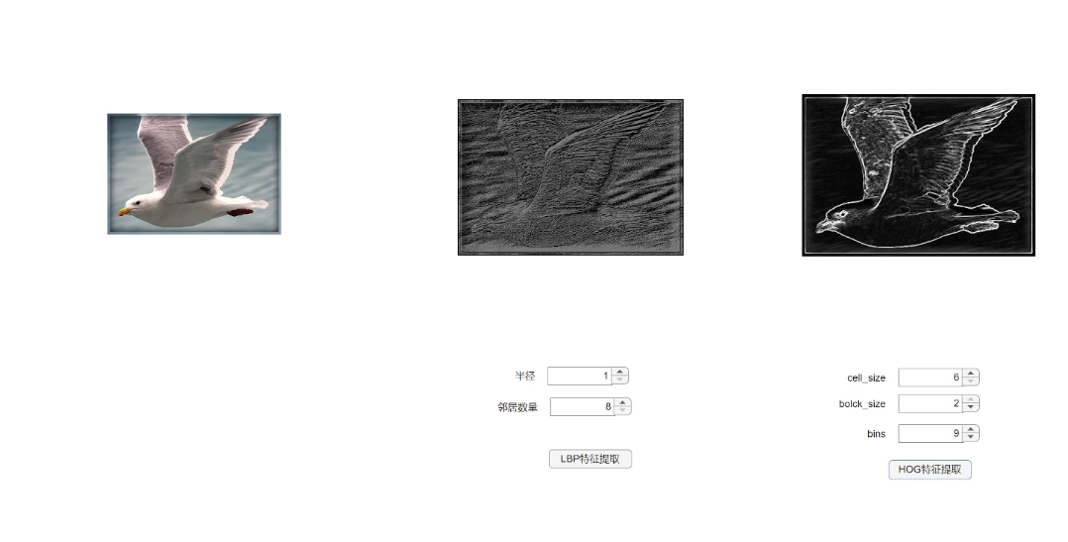
LBP 特征提取
LBP 算法原理
LBP 特征提取函数：lbp_histogram
局部二值模式 (LBP) 是一种纹理描述符，通过计算像素与其邻域像素的比较值，生成一个二进制数值来表示局部纹理。radius 控制邻域的范围，neighbors 控制邻域内像素的数量，常见的设置为 8 邻域、1 像素半径。
该函数提取图像的局部二值模式 (LBP) 特征图，并统计特征直方图。输入参数包括灰度图像、半径和邻居数。函数的核心思路是遍历每个像素，计算其邻域像素值与中心像素值的关系，得到二进制模式并转换为十进制值作为 LBP 特征。

Slide 54
LBP 特征提取函数：getNeighborhood
函数功能
算法原理
getNeighborhood 函数获取指定像素的邻域像素值。它利用极坐标计算邻域点的位置，radius 表示距离，angle_step 控制均匀分布的角度。利用 cos 和 sin 计算偏移量，并通过四舍五入确保索引为整数。
该函数使用极坐标计算邻域点的位置，radius 表示距离，angle_step 控制均匀分布的角度。利用 cos 和 sin 计算偏移量，并通过四舍五入确保索引为整数。邻域像素值存储在 neighborhood 中。

Slide 55
LBP 特征提取函数：calculateLBP
函数功能
算法原理
calculateLBP 函数根据邻域像素计算 LBP 值。它以中心像素值为基准，将邻域像素值与其比较，并使用二进制编码方式，将满足条件的像素赋值为 1，否则为 0。
该函数以中心像素值为基准，将邻域像素值与其比较。使用二进制编码方式，将满足条件的像素赋值为 1，否则为 0。通过循环遍历邻域点，利用位权加权 (2^(i-2)) 计算 LBP 值。

Slide 56
LBP 特征提取的可视化
function [histogram, lbp_image] = lbp_histogram(app,image, radius, neighbors)
% 初始化 LBP 图像和直方图
[height, width] = size(image);
lbp_image = zeros(height, width);
histogram = zeros(2^neighbors, 1);
% 遍历每个像素
for x = 1 + radius : width - radius
for y = 1 + radius : height - radius
% 获取邻域像素
neighborhood = getNeighborhood(app,image, x, y, radius, neighbors);
% 计算 LBP 值
lbp_value = calculateLBP(app,neighborhood);
% 更新 LBP 图像和直方图
lbp_image(y, x) = lbp_value;
histogram(lbp_value + 1) = histogram(lbp_value + 1) + 1;
end
end
end

Slide 57
HOG 特征提取
HOG 算法原理
HOG 特征提取函数：hog_feature
HOG (Histogram of Oriented Gradients) 特征广泛用于图像分类、物体检测等领域。它通过计算图像局部区域的梯度方向直方图来描述图像的形状特征。HOG 的核心思想是：通过计算图像局部区域的梯度方向直方图来描述图像的形状特征。
该函数提取图像的 HOG 特征和对应的可视化图像。输入参数包括灰度图像、单元格大小、块大小和直方图的 bin 数。函数首先计算图像的水平和垂直梯度，然后计算梯度幅度和方向。

Slide 58
HOG 特征提取
unction [hog_features, hog_image] = hog_feature(app,image, cell_size, block_size, bins)
% 将输入图像转换为双精度
image = double(image);
% 计算梯度（水平和垂直方向）
[Gx, Gy] = imgradientxy(image);
% 计算梯度幅度和方向
[mag, ang] = imgradient(Gx, Gy);
function hog_features = normalize_hog(~,hog_features, block_size, num_cells_x, num_cells_y)
num_blocks_x = num_cells_x - block_size + 1;
num_blocks_y = num_cells_y - block_size + 1;
normalized_hog_features = [];
for i = 1:num_blocks_y
for j = 1:num_blocks_x
block_start_idx = (i-1) * num_cells_x + j;
block_end_idx = block_start_idx + block_size * block_size - 1;
block = hog_features(block_start_idx:block_end_idx);
% L2 归一化
norm_factor = norm(block, 2);
if norm_factor > 0
block = block / norm_factor;
end
normalized_hog_features = [normalized_hog_features, block];
end
end
hog_features = normalized_hog_features;
end

Slide 59
HOG 特征提取函数：normalize_hog
函数功能
算法原理
normalize_hog 函数对 HOG 特征进行块级归一化。归一化的目的是降低光照变化的影响，使特征更鲁棒。L2 正则化使用欧几里得范数将块特征值归一化。块级划分将相邻 cell 组合成块 (block)，并进行归一化。
该函数将图像划分为小块，分别计算每块的梯度方向直方图。然后对这些局部特征进行归一化处理，能够有效捕捉图像的形状特征。归一化的目的是降低光照变化的影响，使特征更鲁棒。

Slide 60
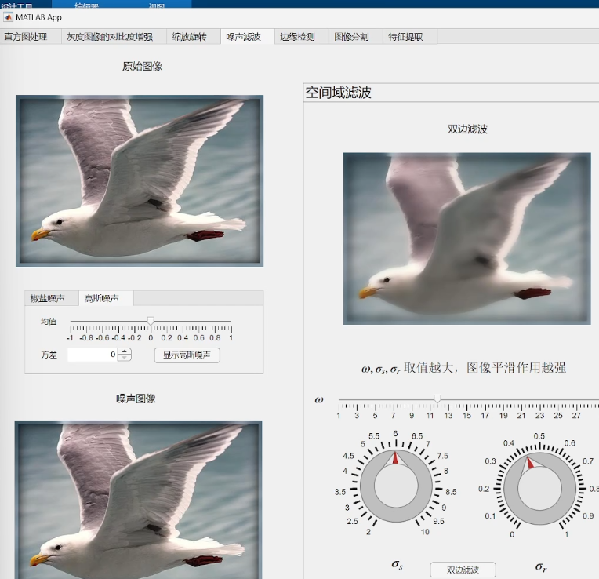
图像处理大作业心得体会
1
基本功能
2
高级功能
通过编写代码实现了直方图均衡化和匹配、对比度增强、图像几何变换等基本功能。例如，在直方图均衡化部分，我直接计算图像灰度的累计分布函数，并通过映射完成直方图的均衡化，而不是简单调用 MATLAB 自带的函数。
在高级功能方面，我完成了边缘提取与特征提取等任务。其中，边缘提取部分使用了 Roberts、Prewitt、Sobel 和拉普拉斯算子，我手动实现了这些算法的卷积操作，而不是依赖 MATLAB 内置的 edge 函数。
3
机器学习
在加分项机器学习部分，我仅尝试使用传统方法（如支持向量机）对提取的特征进行分类，由于时间有限，仅对小型数据集进行了实验，但这让我初步了解了如何将特征与模型结合，完成简单的图像分类任务。

Slide 61
学习总结
理论与实践结合
1
通过自主实现算法，我对图像处理的基本原理有了更深刻的理解。
代码优化
2
界面设计还需优化，代码结构可以进一步模块化。
未来展望
3
在代码优化、模型应用等方面不断提升自己，为更复杂的图像处理任务打下坚实基础。

